Slide 1
Solución numérica de un modelo dinámico de múltiples interacciones biológicas
Juan Pablo Moreno Cadena
Juanp.morenoc@konradlorenz.edu.co

Slide 2

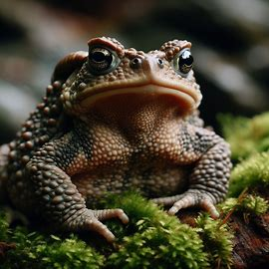
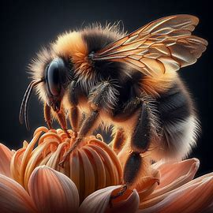

Este modelo considera cuatro especies: Un depredador, una presa y dos especies en mutualismo. Como ejemplo, podemos considerar las siguientes especies:
Águila Rapaz
(Depredador)
Sapo
(Presa)
abeja
flores
(Especies en mutualismo)

Slide 3
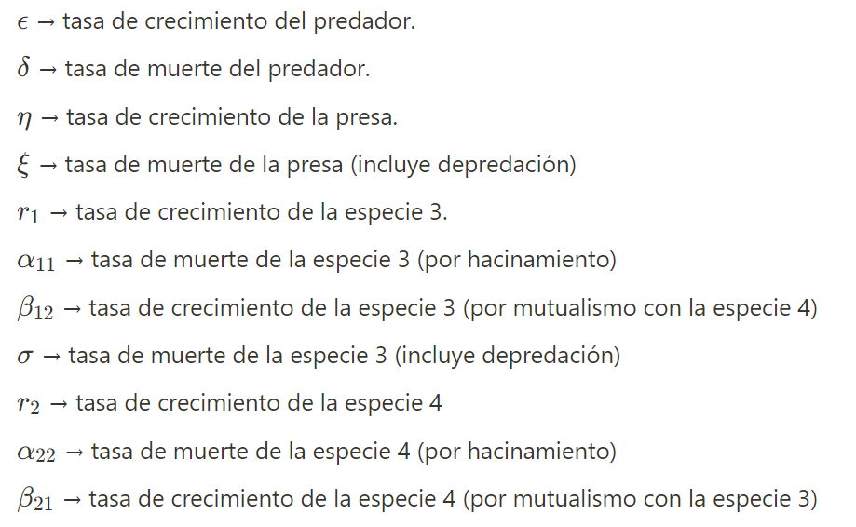
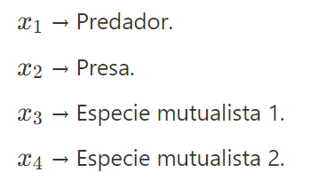
El modelo (Variables y parámetros)

Slide 4
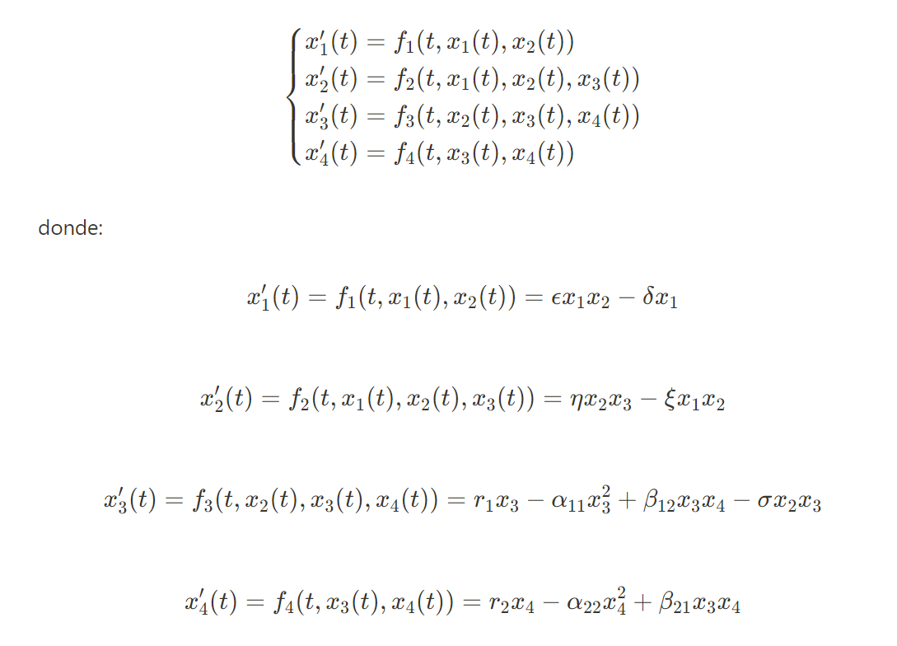
El modelo (Ecuaciones diferenciales)

Slide 5

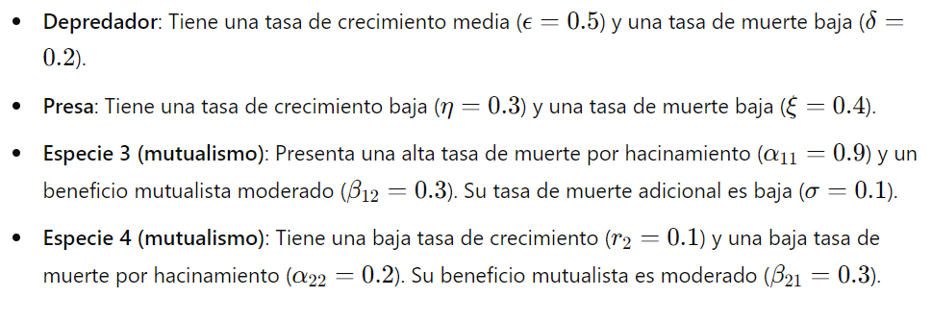
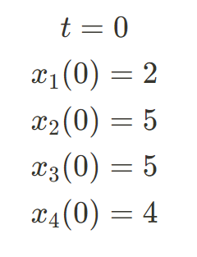
Situación Hipotética.
Para analizar el comportamiento del sistema, se han definido los parámetros de manera variada:
Interpretación:
Condiciones iniciales.

Slide 6
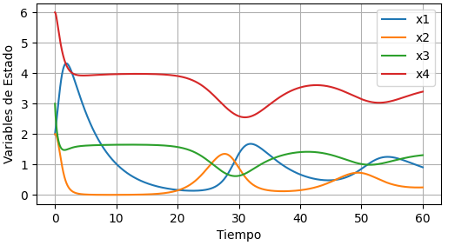
Solución

Slide 7
Interpretación
Dominancia de la Especie 4: La especie 4 muestra el crecimiento más sostenido.
Equilibrio entre Especies: Las primeras tres especies (depredador, presa y especie 3) mantienen un equilibrio dinámico.
Crecimiento Controlado: Ninguna especie crece exponencialmente, evitando plagas y extinciones.
Impacto del Mutualismo: El mutualismo entre las especies 3 y 4 estabiliza sus poblaciones.

Slide 8
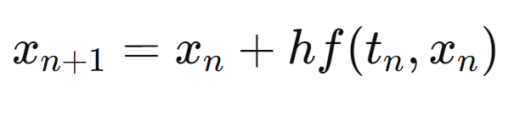
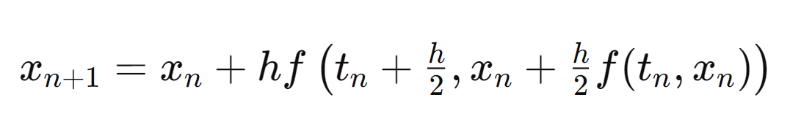
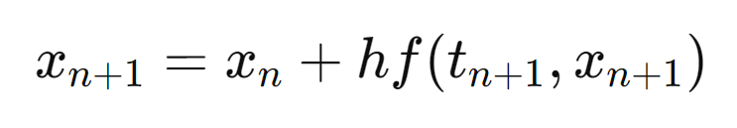
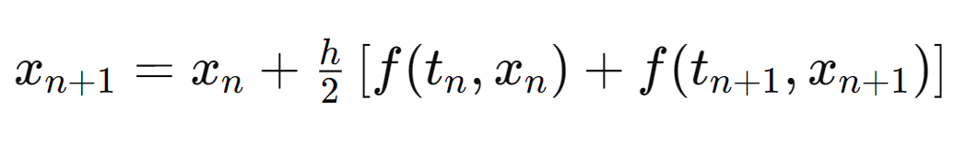
métodos numéricos usados.
Método de Euler
Método del Punto Medio
Método de Euler hacia atrás (Backward Euler)
Método del Trapecio Implícito

Slide 9
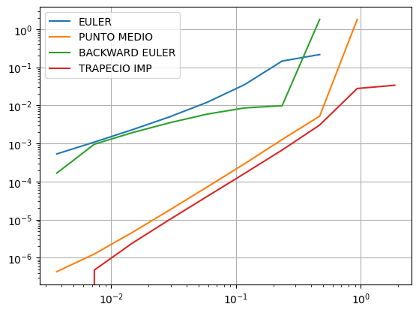
Mejor método.
Análisis de error:
Se observa que el mejor es el de trapecio implícito.

Slide 10
Conclusiones
Estabilidad del Ecosistema: El modelo muestra un equilibrio dinámico donde las poblaciones se mantienen estables a largo plazo, con la especie 4 mostrando el crecimiento más sostenido.
Validación del Método Numérico: El método del Trapecio Implícito es el más preciso para resolver las ecuaciones del modelo.
Aplicaciones Futuras: Con información real de un ecosistema consolidado, se podrá validar si el modelo funciona en condiciones reales.

Slide 11
GRACIAS

